Slide 1
IKÄIHMISTEN HYVINVOINTISUUNNITELMA
2026-2028
”Arvokas vanhuus on ihmisoikeus”

Slide 2
SISÄLLYS
Suunnitelman taustaa
Ikääntynyt väestö lukuina
Ikäihmisten toimintakyky
Taloudellinen hyvinvointi
Hyvinvointikyselyn tulokset
Toimintakyvyn tukeminen, mitä Hattulassa jo tehdään
Asuminen, kaavoitus ja esteetön ympäristö
Kumppanuudet
Hyvinvointisuunnitelman, toteutus, seuranta ja arviointi
Ikäihmisten hyvinvointisuunnitelma vuosille 2026-2028

Slide 3
Suunnitelman taustaa
Vanhuspalvelulain 2012/980 § 5 mukainen suunnitelma toimenpiteistä ikääntyneen väestön hyvinvoinnin, terveyden, toimintakyvyn ja itsenäisen suoriutumisen tukemiseksi
Tavoitteena on tukea myös ikääntyneen väestön hyvinvointia ja terveyttä, jotta he voisivat asua mahdollisimman pitkään omassa kodissaan toimintakykyisinä. Iästä riippumatta kuntalainen pääsee nauttimaan laadukkaista sivistys-, kulttuuri- ja vapaa-ajan tarjonnasta.
Yhteydet muihin suunnitelmiin:
Alueellinen hyvinvointisuunnitelma: yhdenvertaisuus, turvallisuus, osallisuus ja vaikuttaminen, kokonaisvaltainen hyvinvointi
Kuntastrategia:
Hattulan kunnan strategiassa tuodaan esille asumisen ja elämisen palvelut kaiken ikäisille, kaikissa elämän tilanteissa.
Suunnitelmassa ikäihmisen nimitystä käytetään sekä lain Ikääntyneen väestön toimintakyvyn tukemisesta sekä iäkkäiden sosiaali- ja terveyspalveluista (980/20212) että Suomessa tilastollisesti ikääntyneiksi luokiteltua 65 vuotta täyttänyttä, koska se on yleinen eläkeikä.

Slide 4
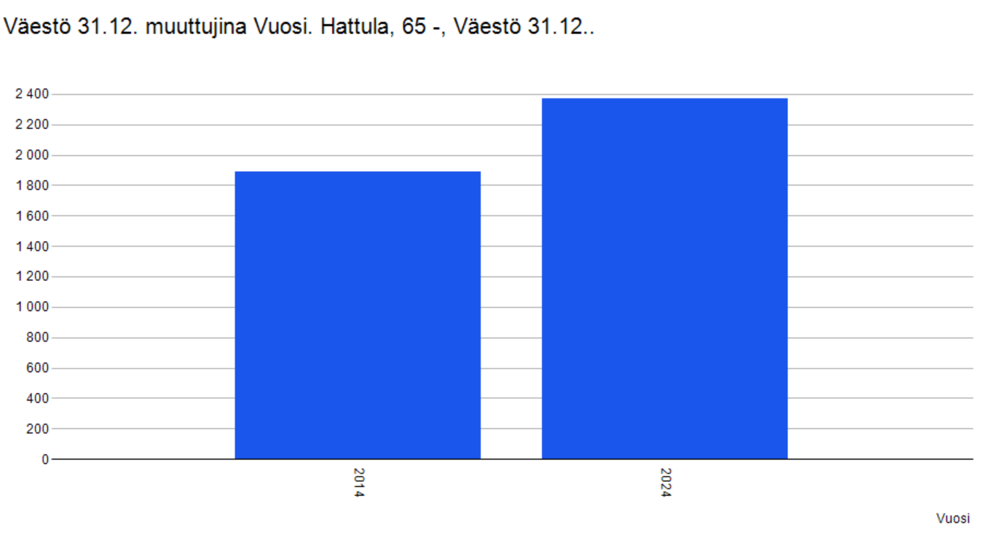
Ikääntynyt väestö lukuina
https://pxdata.stat.fi/PxWeb/pxweb/fi/StatFin/StatFin__vaerak/statfin_vaerak_pxt_11rd.px/

Slide 5
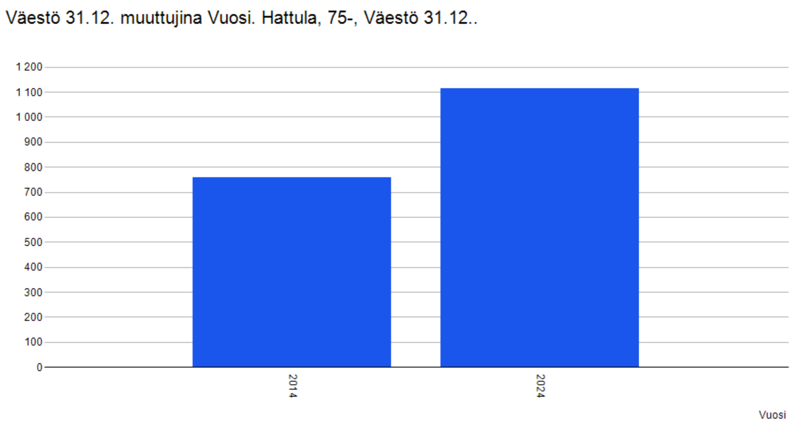
https://pxdata.stat.fi/PxWeb/pxweb/fi/StatFin/StatFin__vaerak/statfin_vaerak_pxt_11rd.px/

Slide 6
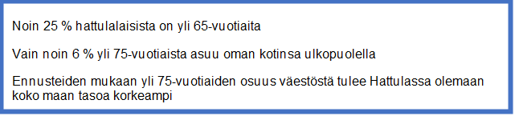

Slide 7
Hattulan väestöennuste vuoteen 2045 ikä 75 vuotta -
Lähde: Tilastokeskus väestöennuste

Slide 8
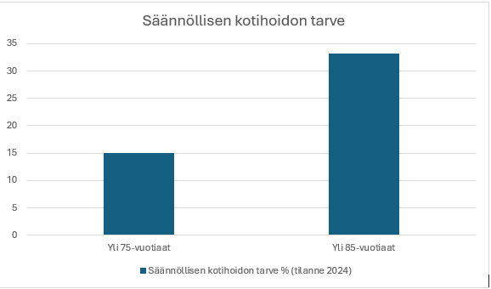
Ikäihmisten toimintakyky
Kunta ei vastaa näistä palveluista, mutta ne kuvaavat toimintakyvyn tasoa. Esimerkiksi tehostetun palveluasumisen piirissä on Hattulassa koko maan tasoa vähemmän asiakkaita.
Sen sijaan kotihoito on yleisempää kuin koko maassa. Erot ovat kuitenkin pieniä.
Säännöllisen kotihoidon tarve lisääntyy iän myötä. Yli 75-vuotiaista 15,1 % on säännöllisen kotihoidon piirissä, yli 85-vuotiaista osuus on jo 33,2 % (Tilanne 2024).

Slide 9
Ikäihmisten toimintakyky
Toimintakykyä ja tuen tarvetta kuvaava indikaattori (Hattula) | Osuus vastaavan ikäisestä väestöstä Hattulassa (2024) | Osuus vastaavan ikäisestä väestöstä koko maassa
Omaishoidontuen piirissä olevat yli 65-vuotiaat hoidettavat | 2,7 % (n. 64 henkilöä) | 2,5 %
Säännöllisen kotihoidon piirissä olevat yli 65-vuotiaat | 8,5 % (n. 201 henkilöä) | 7,5 %
Ikääntyneiden tehostetun palveluasumisen 65 vuotta täyttäneet asiakkaat | 3,2 % (n. 75 henkilöä) | 3,5 %
https://sotkanet.fi/sotkanet/fi/index

Slide 10
Taloudellinen hyvinvointi
Hattulalaisten iäkkäiden taloudellinen hyvinvointi on koko maan tilannetta paremmalla tasolla. (Tilanne 2024).
Taloudellista tilannetta kuvaava indikaattori (Hattula) | Osuus vastaavan ikäisestä väestöstä Hattulassa | Osuus vastaavan ikäisestä väestöstä koko maassa
Täyttä kansaneläkettä saavien osuus yli 65-vuotiaista | 1,0 % | 1,6 %
Eläkkeensaajan asumistukea saavien osuus asuntokunnista | 4,3 % | 7,1 %
Toimeentulotukea saavien osuus yli 65-vuotiasta | 0,8 % | 1,3 %
https://sotkanet.fi/sotkanet/fi/index

Slide 11
Hyvinvointikyselyn tulokset, Hattulan oma
Kyselyyn vastasi 2023 97 yli 65-vuotiasta ja 2025 65 yli 65-vuotiasta. Suurin osa (81 %) vastanneista oli naisia.
Indikaattori (Hattula) | 2023 | 2025
Toimintarajoitteisten osuus, fyysinen rajoite / muu rajoite | 18,6 % / 1 % | 9,2 % / -
Elämänlaatu, keskiarvo (1-5) / elämänlaatunsa huonoksi kokevien osuus (pistemäärä < 3) | 3,9 % / 10 % | 3,7 / 7,7 %
Osallisuusindikaattori, keskiarvo (0–100) / heikko osallisuuden kokemus | 74 / 8 % | 75 / 4 %
Olonsa vähintään kohtuullisen turvalliseksi tuntevien osuus | 98 % | 97 %
Melko usein tai jatkuvasti yksinäisyyttä kokevien osuus | 11,3 % | 7,7 %

Slide 12
Indikaattori (Hattula) | 2023 | 2025
Riittävästi nukkuvien osuus (> 7 h / vrk) | 60,8 % | 47,7 %
Liikuntasuosituksen täyttävien osuus | 30,9 % | 38,4 %
Hedelmiä ja marjoja päivittäin syövät | 62,9 % | 64,6 %
Vihanneksia päivittäin syövät | 27,8 % | 38,5 %
Vähintään neljä kertaa viikossa makeita herkkuja syövät | 35,1 % | 29,2 %
Vähintään neljä kertaa viikossa suolaisia tai rasvaisia herkkuja ja ruokia syövät | 11,3 % | 10,8 %
Vähintään neljä kertaa viikossa sokeroituja virvoitusjuomia juovat | 3,1 % | 3 %
Nauttii alkoholia enemmän kuin 7 annosta viikossa (kohtalainen riski) | 7 % | 11 %
Päivittäin tupakoivien osuus (tupakka, sähkötupakka, sikari, piippu) | 8,2 % | 6,1 %

Slide 13
Indikaattori (Hattula) | 2023 | 2025
Melko usein tai jatkuvasti vaikeuksia digilaitteiden käytössä kokevien osuus | 18,6 % | 13,9 %
Vähintään kohtuullisesti mahdollisuuksia vapaa-ajan toimintaan omaavien osuus | 89,7 % | 86,2 %
Riittämättömästi tukea saaneiden osuus | 33,7 % | 16,9 %

Slide 14
Indikaattori (Hattula) | 2023 | 2025
Osallistuu kulttuuriesityksiin vähintään muutaman kerran vuodessa / kerran kuukaudessa tai useammin | 70,1 % / 14,4 % | 84,6 % / 13,8 %
Vierailee kulttuurilaitoksissa vähintään muutaman kerran vuodessa / kerran kuukaudessa tai useammin | 58,8 % / 5,2 % | 70,8 % / 4,6 %
Vierailee kirjastossa vähintään muutaman kerran vuodessa / kerran kuukaudessa tai useammin | 82,5 % / 38,2 % | 80 % / 44,6 %
Musiikin harrastaminen vähintään kuukausittain | 14,4 % | 13,8 %
Kuvataiteen harrastaminen vähintään kuukausittain | 11,3 % | 4,6 %
Teatterin ja esittävän taiteen harrastaminen vähintään kuukausittain | 6,2 % | 4,6 %
Tanssin harrastaminen vähintään kuukausittain | 10,3 % | 12,3 %
Lukeminen vähintään kuukausittain | 82,5 % | 84,7 %
Kädentaitojen harrastaminen vähintään kuukausittain | 69,1 % | 72,3 %

Slide 15
Mitä Hattulassa jo tehdään
Toimintakyvyn tukeminen
Seniorien hyvinvointimessut
Seurakunnan toiminta
Liikuttami-sen tukeminen
Maksuton asumisneu-vojan palvelu
Kirjasto- ja kulttuuri-palvelut
Yhdistykset, järjestöt
Tapahtumakalenteri, kevät ja syksy
Uimaliput kompensoi-tuun hintaan
Kotikirjastokäyn-nit
Omaishoitajien uimaliput ja kuntosalietu
Seniorilukkari
Tapahtumat, konsertit, seniorivisat, yhteislaulut
Kuntosalit, maksuttomat vuorot
Hävikkiruo-kailu kouluilla

Slide 16
Asuminen, kaavoitus ja esteetön ympäristö
Kunta jatkaa monipuolisten liikunta- ja muiden vapaa-aikapalvelujen kehittämistä eri ikäisten kuntalaisten tarpeet huomioon ottaen. Luonnossa liikkumiseen on hyvät mahdollisuudet ympäri vuoden joka puolella kuntaa. Lähiliikuntapaikkoja kehitetään ja tarjotaan myös ikäihmisten käyttöön.
Kaikki julkiset rakennukset rakennetaan esteettömyys huomioiden. Myös korjausrakentamisen yhteydessä esteettömyys on päivitettävä nykysäädösten tasolle, jos se suinkin on rakenteellisesti mahdollista.

Slide 17
Kumppanuudet
Vanhusneuvosto
alueellinen
Vammaisneuvosto
alueellinen
Hyvinvointineuvosto
Yhdistykset, järjestöt
Seurakunnat

Slide 18
HYVINVOINTISUUNNITELMAN TOTEUTUS, SEURANTA JA ARVIOINTI
Tähän ikääntyneiden väestön hyvinvointiin keskittyvään suunnitelmaan on nostettu kehittämistarpeet, jotka täydentävät koko kunnan hyvinvointisuunnitelman tavoitteita ja toimenpiteitä.
Ikäihmisten hyvinvointisuunnitelmasta nousevat tarpeet ja kehittämistoimenpiteet liitetään osaksi kunnan laajaa hyvinvointisuunnitelmaa.
Ikäihmisten hyvinvointisuunnitelman seuranta toteutuu osana laajan hyvinvointisuunnitelman seurantaa vuosittaisten hyvinvointiraporttien kautta.

Slide 19
Hyvinvointi-suunnitelman 2026–2028 painopis-teet | Tavoite | Toimenpide | Aikataulu | Mittari | Vastuuhenkilö
Erityisryhmien hyvinvoinnin parantaminen | Soveltavan liikunnan edistäminen. Erityisryhmien liikuntaetujen laajentaminen. Vapaa-aika ja kulttuuriluotsitoiminnan käynnistäminen. | - Edistetään soveltavaa liikuntaa laaditun suunnitelman mukaisesti (esim. yhteistyön mahdollisuudet Hämeenlinnan kanssa, kokeilut ohjatuista ryhmistä, esteettömät luontoreitit).​ - Laajennetaan erityisryhmille suunnattuja liikuntaetu-ja (mm. omaishoitajien ja vähävaraisten henkilöiden etujen laajentaminen). - Käynnistetään kokeilu vapaa-aika ja kulttuuriluotsi-toiminnasta yhteistyössä järjestöjen kanssa. (erityishuomiona toimintaan kuuluvat laitosvierailut). | 2027 2027 2027 | 1) Suunnitelma on toteutunut 2) Suunnitelma ei ole toteutunut 1) Liikuntaedut on laajennettu 2) Ei ole laajentunut 1) Kokeilu on käynnistynyt 2) Ei ole käynnistynyt | Hyvinvointikoordinaat-tori Liikuntapäällikkö yhteisökoordinaattori

Slide 20
Hyvinvointi-suunnitelman 2026–2028 painopis-teet | Tavoite | Toimenpide | Aikataulu | Mittari | Vastuuhenkilö
Erityisryhmien hyvinvoinnin parantaminen | Esteettömyyskartoituk-sen tekeminen; Juteinitalo. Kuvapankin kehittäminen. | - Toteutetaan esteettömyyskartoitus Juteinitalossa. - Kehitetään kuvapankkia siten, että erilaiset ihmiset näkyvät kunnan viestinnässä. | 2027 | 1) Esteettömyyskartoitus on tehty 2) Ei ole tehty 1) Kuvapankkia on kehitetty 2) Ei ole kehitetty | Kiinteistöpäällikkö Viestintävastaava

Slide 21
Hyvinvointi-suunnitelman 2026–2028 painopis-teet | Tavoite | Toimenpide | Aikataulu | Mittari | Vastuuhenkilö
Turvallisen elinympäristön vahvistaminen | Turvallisuuden vahvistaminen. | Lisätään penkkejä kävelyreittien varrelle - Järjestetään tietoiskuja lähisuhdeväkivallasta - Järjestetään turvallisuusseminaari ”Perjantai 13.päivä” - Jaetaan hyvinvointialueen tuottamaa turval- lisuustietoa kunnan hyvinvoinnin ja terveyden edistämisen -ryhmälle ja senioreiden hyvinvointimessuilla. - Tehdään sydäniskureiden huoltosopimukset sydänturvallisuustilan-teen ylläpitämiseksi. | - 2026-2028 Senioreiden hyvinvointimessut 11.4.2026 Syksy 2027 Vuosittain seniorimessuilla - Kevät 2026 | 1) Penkkejä on lisätty 2) Ei ole lisätty 1) Tietoiskut on järjestetty 2) Ei ole järjestetty 1) Turvallisuussemi-naari on järjestetty 2) Ei ole järjestetty 1) Turvallisuustieto on jaettu 2) Ei ole jaettu 1) Huoltosopimus on tehty 2) Ei ole tehty | Infrapäällikkö Hyvinvointipäällikkö Hyvinvointikoordi-naattori Yhteisökoordinaattori

Slide 22
Hyvinvointi-suunnitelman 2026–2028 painopis-teet | Tavoite | Toimenpide | Aikataulu | Mittari | Vastuuhenkilö
Terveellisen elämäntavan vahvistaminen | Ehkäisevän päihdetyön tietoisuuden lisääminen. Eläkkeelle jäävien kuntalaisten hyvinvoinnin ja terveyden edistämisen mahdollisuuksien selvittäminen. Aivoterveyden ylläpitäminen. | Meneillään Oma Hämeen Ikä iloiten-hanke Järjestetään Senioreiden hyvinvointimessuilla tietoisku, aiheena ”ehkäisevä päihdetyö ja eläköityminen”. Lähdetään pohtimaan eläkkeelle jäävien kuntalaisten huomiointia hyvinvoinnin ja terveyden edistämisessä. Vahvistetaan ikääntyneiden uniterveyttä jakamalla tietoa aiheesta. | Hankkeen kesto ad 7/2027 Senioreiden hyvinvointimessut 11.4.2026 Toimijaverkoston työpaja yhdessä OmaHäme syksy 2026: Nykytila, ideointi, konkreettinen suunnittelu Senioreiden hyvinvointimessut 2027 | 1) Mukana hankkeen toteutuksessa 2) Ei mukana hankkeen toteutuksessa 1) Tietoiskut on järjestetty 2) Ei ole järjestetty 1) Työpaja on järjestetty 2) Ei ole järjestetty 1) Sisältyi hyvinvointimessu- jen tietoiskuihin 2) Ei sisältynyt | Oma Häme; Christa Ahonen, hankekoordinaattori Hyvinvointipäällikkö Hyvinvointipäällikkö

Slide 23
Hyvinvointi-suunnitelman 2026–2028 painopis-teet | Tavoite | Toimenpide | Aikataulu | Mittari | Vastuuhenkilö
Osallisuuden vahvistaminen | Yksinäisyyden lievittäminen. | - Järjestetään Punojankulmalla ystäväpiiri- tapaamisia yhteistyössä yhdistysten ja järjestöjen kanssa. | - Syksy 2026 | 1) On järjestetty 2) Ei ole järjestetty | Yhteisökoordinaattori
 | Nuorten ja ikäihmisten sukupolvisen kohtaamisen lisääminen. Viestitään kyläyhdistyksille erilaisista avustusmahdollisuuksista. | - Järjestetään hävikkiruokailun yhteydessä kohtaamisia nuorten ja hävikkiruokailuun osallistuvien välillä keskinäisen ymmärryksen lisäämiseksi. - Järjestetään mm. infotilaisuuksia ja tarjotaan tukea toiminnan kehittämiseksi. | - Syksy 2026 - Syksy 2026 | 1) On järjestetty 2) Ei ole järjestetty 1) On järjestetty 2) Ei ole järjestetty | Palvelualuepäällikkö Yhteisökoordinaattori

Slide 24
Hyvinvointi-suunnitelman 2026–2028 painopis-teet | Tavoite | Toimenpide | Aikataulu | Mittari | Vastuuhenkilö
Osallisuuden vahvistaminen | Osallisuuden lisääminen. | - Jalkautetaan kirjaston toimintaa kyliin ja ikäihmisten palveluihin Kirjasto sinua varten -hankkeen kautta aikuisväestön lukemisen edistämiseksi. - Selvitetään mahdollisuus ikäihmisten tapahtumakalenterin, seniorilukkarin ja muun infon postittamiseen. | (ehdollinen hankerahoituksen saamiselle) -syksy 2026 | 1) Hankerahoitus on saatu 2) Ei ole saatu 1) Infot on postitettu 2) Ei ole postitettu | Kulttuuripalvelupääl- likkö Hyvinvointipäällikkö viestintä

Slide 25
Hyvinvointi-suunnitelman 2026–2028 painopis-teet | Tavoite | Toimenpide | Aikataulu | Mittari | Vastuuhenkilö
Terveellisen elämäntavan vahvistaminen | Iäkkäiden ja toimintarajoit-teisten yhteisöllisen asumisen mahdollisuuksien edistäminen. Koulutetaan liikuntaneuvoja vähän liikkuvien ikääntyvien sekä pitkäaikaissairaiden liikkumisen edistämiseen luontoliikunnan puheeksi oton keinoin yhteistyössä Hengitysliiton kanssa.. | selvitetään mm. Katinalan kiinteistön tilanne. Tehdään tutustumiskäynnit Hauhon ja Ypäjän yhteisöllisiin asumisratkaisuihin. Tehdään yhteistyötä Hengitysliiton kanssa. | Kevät 2026 Kevät 2026 | 1) Katinalan kiinteistön tilanne on selvitetty 2Ei ole selvitetty 1) Tutustuminen Hauholle tehty 2) Ei ole tehty 1) Tutustuminen Ypäjälle tehty 2) Ei ole tehty 1) Toteutunut 2) Ei toteutunut | Hyvinvointipäällikkö Hyvinvointikoordi- naattori

